Slide 1
Visual Studio Code 安裝

Slide 2
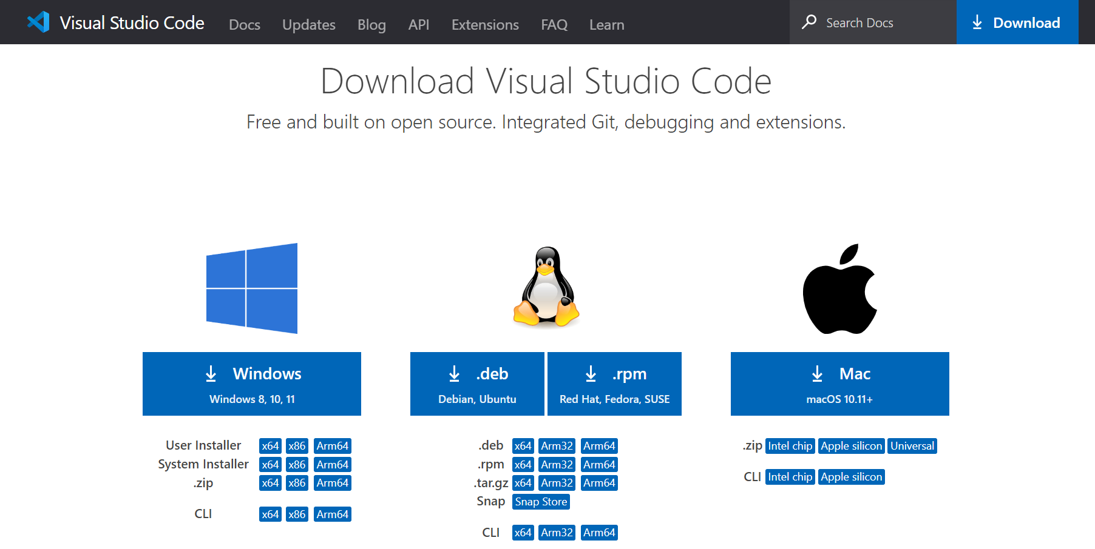
Visual Studio Code download 連結
https://code.visualstudio.com/download

Slide 3
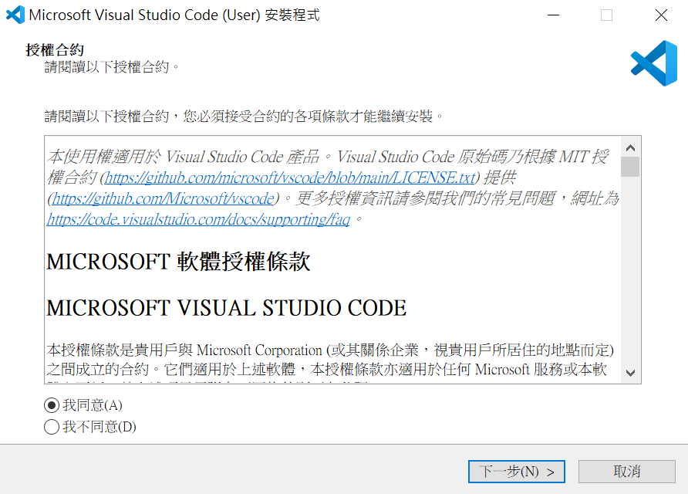
安裝步驟

Slide 4
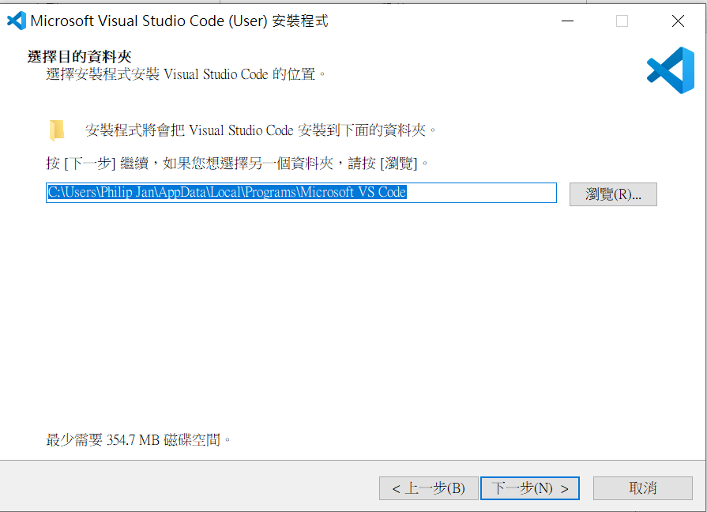
安裝步驟

Slide 5
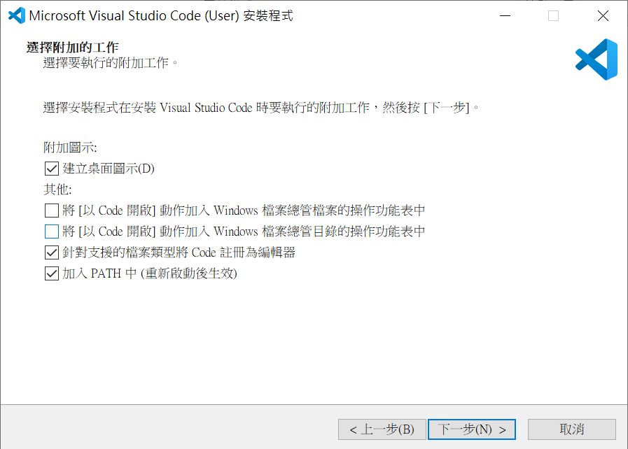
安裝步驟

Slide 6
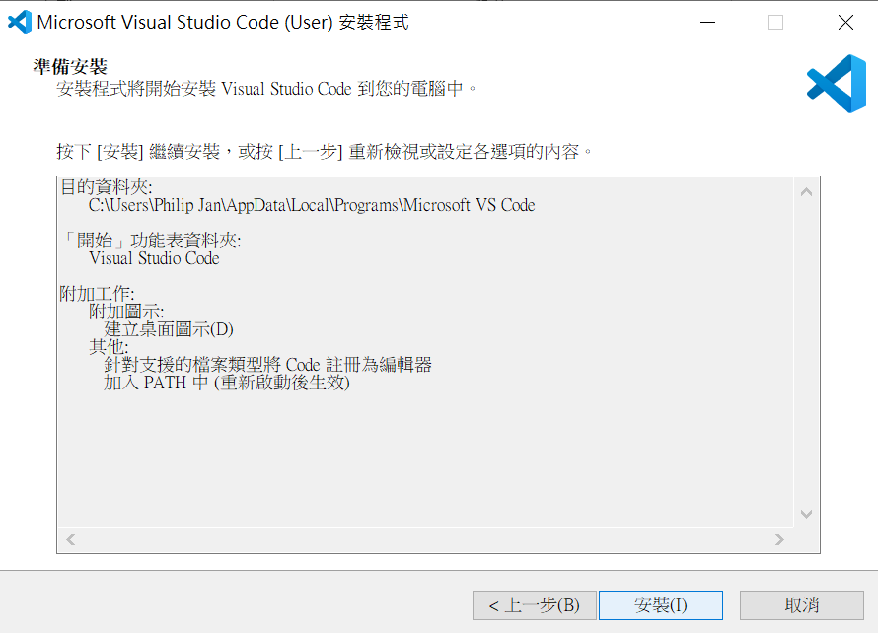
安裝步驟

Slide 7
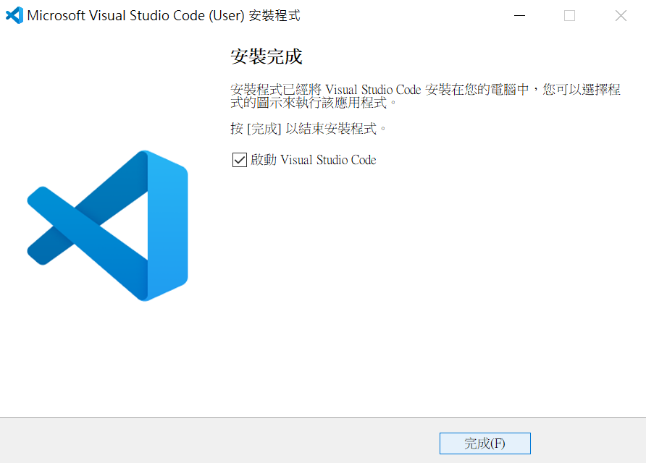
安裝步驟

Slide 8
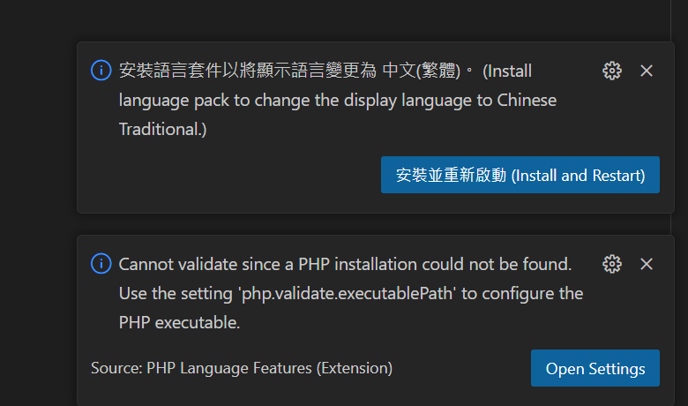
安裝語言套件

Slide 9
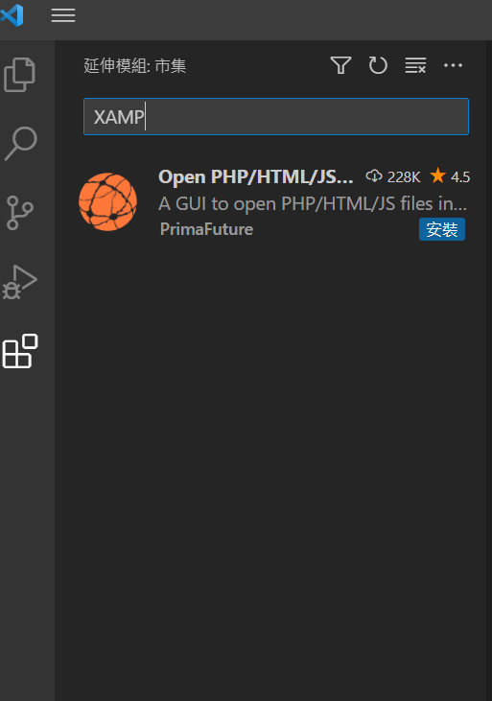
安裝延伸模組 Open PHP/HTML/JS In Browser
檢視/延伸模組
欄位輸入XAMP
然後選擇安裝鈕

Slide 10
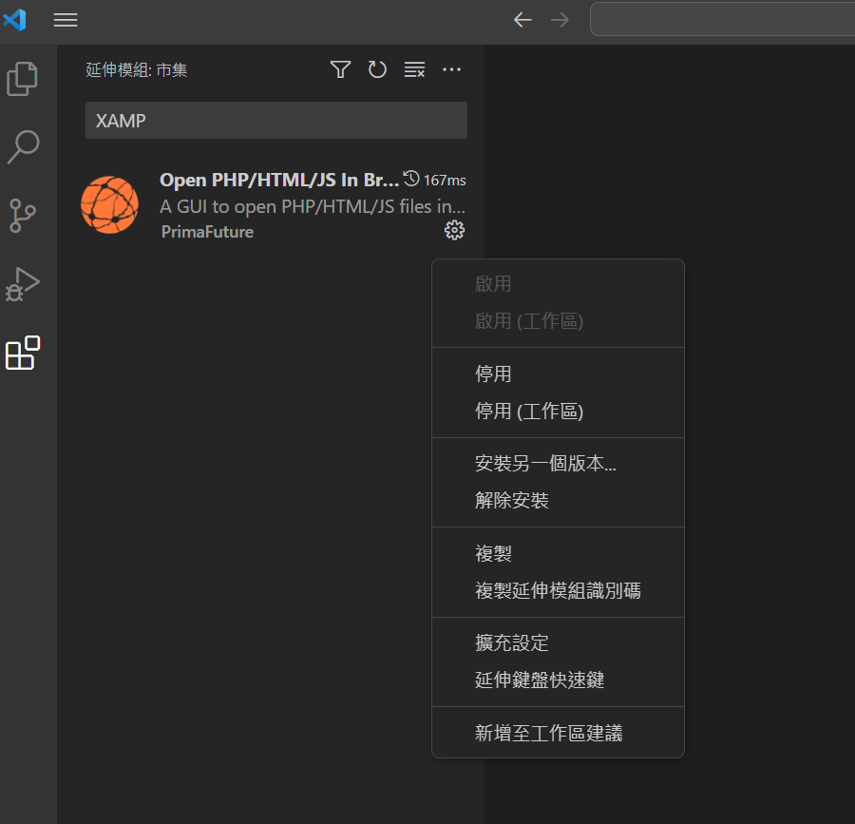
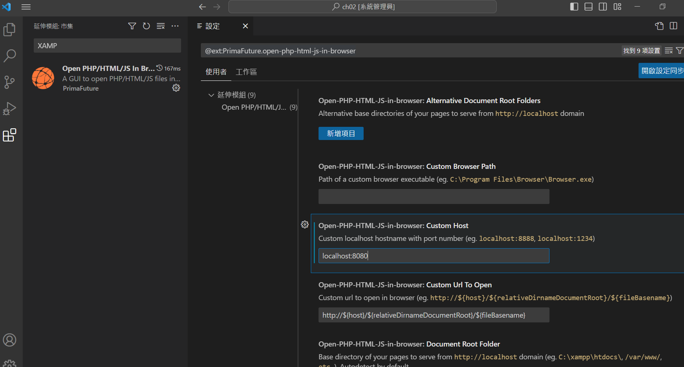
設定延伸模組

